Slide 1

Pharmacologie Clinique des
Anti-Inflammatoires Non stéroïdiens
propriétés pharmacocinétiques
Aude FERRAN
2024

Slide 2
Administration/Absorption
Distribution
Métabolisme/Elimination
  Métabolisme hépatique
  Élimination urinaire
  Temps de demi-vie

Slide 3
Administration des AINS

Slide 4

Administration des AINS
Voie IV
  Effet rapide : analgésie per opératoire, coliques chez le cheval
  Impossibilité de la voie orale (ex: post op)
Solutions très irritantes = risque de phlébite si administration en péri-veineux

Slide 5
Administration des AINS:
Voie IM
  Déconseillée chez le cheval : risque de réaction locale (myonécrose)
  (sauf dipyrone/metamizole)
  Voie la plus pratique chez les animaux de rente

Slide 6
Administration des AINS
Voie orale
  Voie usuelle pour les traitements prolongés ou effectués par les propriétaires (chien, chat, cheval)
  Si possible, pendant un repas pour limiter une partie des effets secondaires sur le tube digestif
  INEFFICACE chez les ruminants (mauvaise absorption)

Slide 7
Administration des AINS
Voie orale (suite)
  Biodisponibilité
    Généralement bonne chez le chien et le chat
    Variable chez le cheval
      (nulle pour le kétoprofène)
      Très bonne pour le firocoxib , la flunixine, la PBZ, le méloxicam
    Mauvaise chez les ruminants = pas de VO disponible
Remarque
  La biodisponibilité peut être totale mais avec des profils de concentrations différents selon l’état à jeun ou non de l’animal

Slide 8
Exemple
3.0
Flunixine voie orale : 1.1 mg /kg
2.0
à jeun (- 4 à + 5h)
Concentration (µg / ml)
1.0
nourri
0
0
5
10
15
20
25
30
Temps (h)
Welsh, Equine Pharmacol.1992, 64

Slide 9
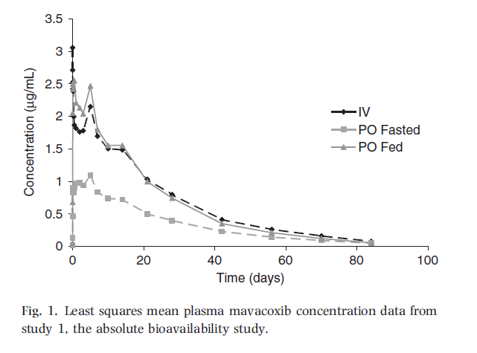
Influence du repas sur la biodisponibilité
Exemple
Mavacoxib
  A jeun: 46%
  Avec un repas: 87%
Durée d’effet
  Avec un repas: 28 j
  A jeun: 21 j
Biodispo de l’enflicoxib est aussi augmentée avec le repas

Slide 10
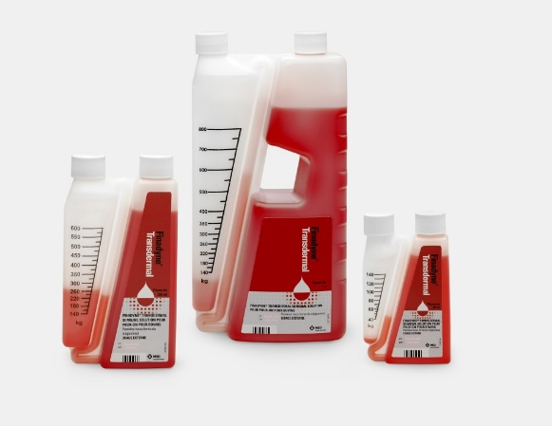
Administration des AINS
Publicité MSD
Voie transdermale
  Flunixine meglumine BV
    Biodisponibilté ~ 50% (=>double dose/IM)
    Tmax 30 min à 2h
    Température extérieure

Slide 11
Cas particulier de l’aspirine
Aspirine : acide acétylsalicylique (ASA), hydrolysé en acide salicylique dans le tube digestif et dans le foie
  Voie IV: ASA qui donne secondairement de l’Ac salicylique
  Voie orale: essentiellement de l’ Ac. salicylique dans la circulation générale avec assez peu d’effets anti-inflammatoires
  Rappel: Les propriétés pharmacodynamiques de l‘aspirine et de l‘acide salicylique sont différentes sur les COX-1 et les COX-2

Slide 12
Cas particulier de l’aspirine
= Non équivalence des voies d’administration pour l’aspirine
Voie IV
  Effet anti-thrombotique (fixation irréversible de l‘aspirine sur les plaquettes)
  Effet analgésique
  Effet anti-inflammatoire
Voie orale
  Effet anti-thrombotique (par fixation aux plaquettes dans le système porte = avant déacétylation dans le foie) à doses très faibles
  Effets anti-inflammatoires et analgésiques inférieurs à la voie IV

Slide 13
Distribution

Slide 14
Distribution des AINS
La plupart des AINS sont largement fixés (>95%) aux protéines plasmatiques (albumine).
Possibilité de compétition entre un AINS et une autre molécule pour la fixation sur l’albumine avec un déplacement.
Pas d’interaction médicamenteuse
due à ce mécanisme ayant une signification clinique
Cf. cours de Pharmacocinétique A1

Slide 15
Distribution des AINS
Restent essentiellement localisés dans les liquides extracellulaires
Persistance dans les tissus inflammés car
fixation aux protéines inflammatoires.

Slide 16
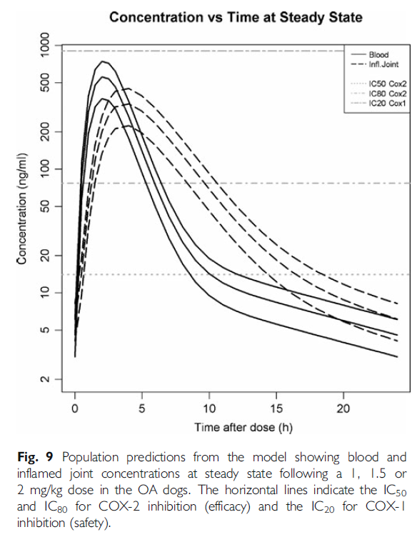
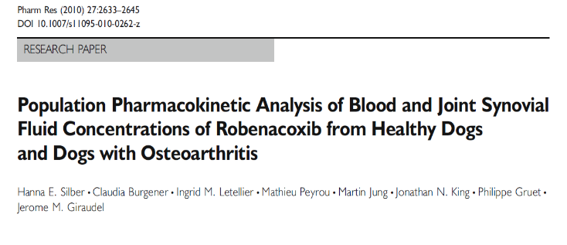
Distribution dans la synovie (articulation inflammatoire) du robenacoxib
Exemple
IC₅₀ COX-2

Slide 17
Exemple
µg / ml
Distribution de la Phénylbutazone dans les zones inflammées
10
5
0
Plasma
6
Temps (h)
12
24
Exsudat inflammatoire
Après un délai de 12h, les concentrations de PBZ dans un exsudat inflammatoire deviennent supérieures aux concentrations plasmatiques

Slide 18
Distribution des AINS
Les effet anti-inflammatoires et analgésiques persistent souvent plus longtemps que ce qui pourrait être prédit à partir des données plasmatiques
Application pratique
Une administration quotidienne suffit souvent même pour les AINS qui sont éliminés en quelques heures

Slide 19
Distribution des AINS
Passage dans le lait
Cimicoxib : concentrations lait = concentrations plasma
Il en résulte une dose pour le chiot d’au maximum 1/10ème de la dose adulte en mg/kg
Pas de toxicité mise en évidence
Schneider et al. 2015 BMC Vet Research
Exemple

Slide 20
Métabolisme des AINS

Slide 21
Métabolisme hépatique des AINS
Généralement la principale voie d’élimination des AINS (sauf flunixine méglumine, kétoprofène, védaprofène)
Métabolisme de phase I (oxidation)
  Grandes variabilités interspécifiques
  Possibilité de polymorphisme génétique (Coxib)
Métabolisme de phase II (Ex: glucuronidation)
Etape critique pour certains composés chez le chat et les nouveau-nés (ex: aspirine)

Slide 22
Métabolisme des AINS
Exemple
Phénylbutazone
Métabolisée en oxyphenbutazone
Très faiblement métabolisée
Temps de 1/2 vie (h)
72
6
48-60
3

Slide 23
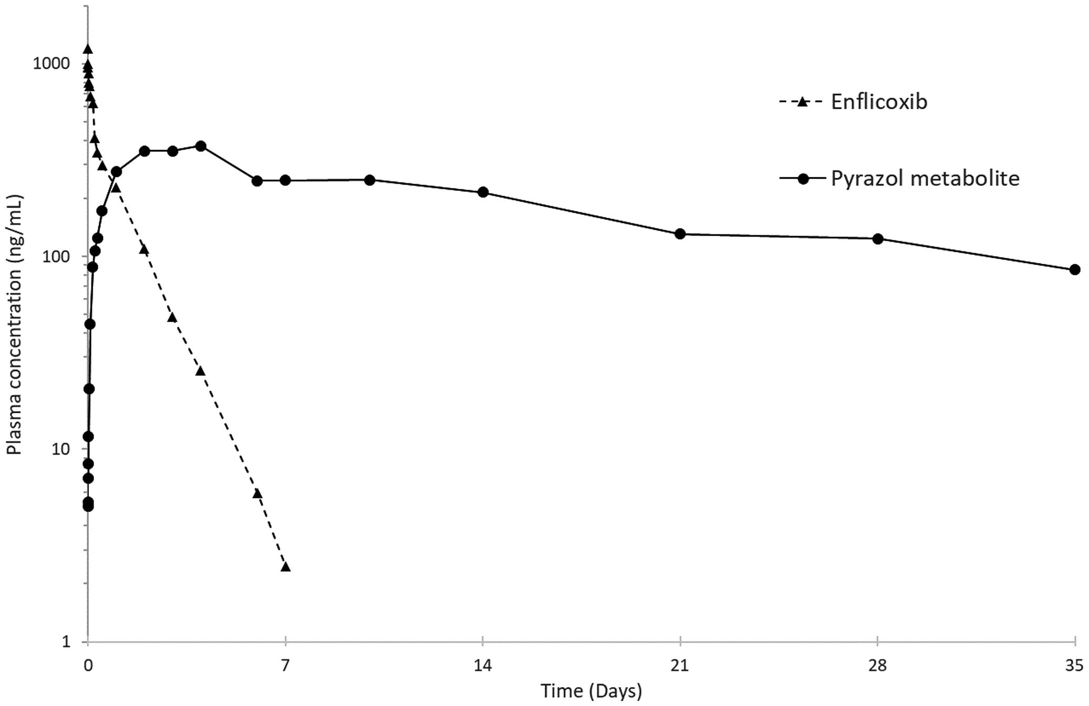
Métabolisme de l’enflicoxib
Formation chez le chien d’un métabolite actif par métabolisme de phase I (pyrazole) à très longue demi-vie (17j)
Une administration / semaine
Traitement de douleurs chroniques seulement

Slide 24
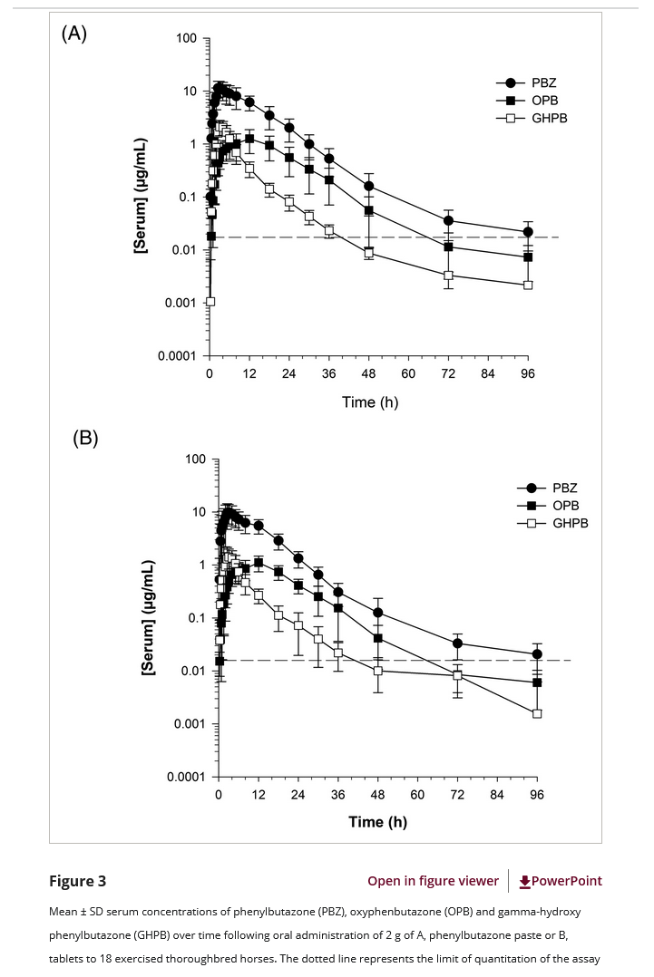
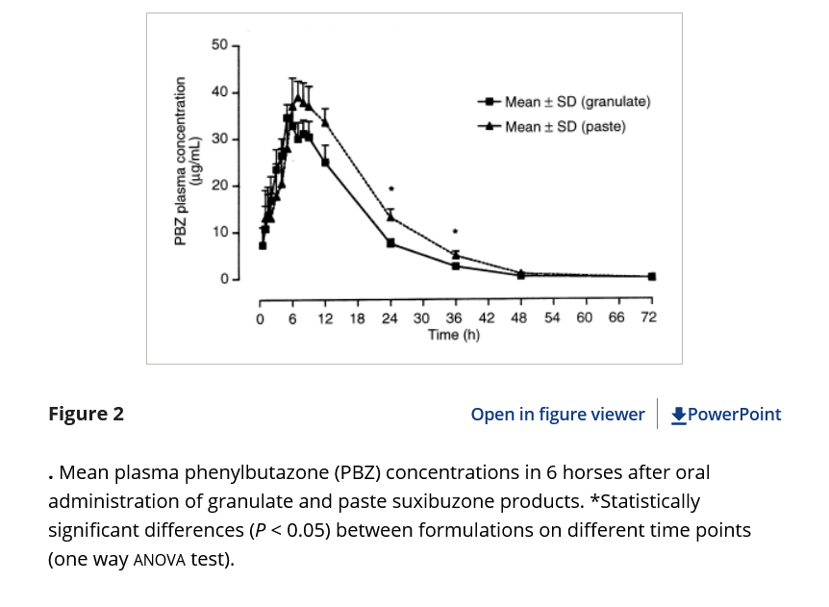
Métabolisme de la suxibuzone
Formation chez le cheval de phenylbutazone et oxyPBZ. Schéma posologique dégressif (idem PBZ)
PBZ après administration de 4 mg/kg PBZ
PBZ après administration de 19 mg/kg suxibuzone

Slide 25
Elimination urinaire

Slide 26
Élimination urinaire des AINS
L’élimination urinaire du principe actif est souvent faible (sauf exceptions: flunixine meglumine, kétoprofène,…)
Ce sont principalement les métabolites qui sont éliminés dans les urines

Slide 27
Élimination urinaire des AINS
Importance du pH urinaire :
Influence sur l’ionisation des molécules
Rappels:
Forme NI réabsorbable/ forme I non réabsorbable
Urine acide: carnivores, Alcaline: herbivores, pH variable: cheval
L’urine alcaline des herbivores favorise l’élimination en limitant la réabsorption du PA qui est sous sa forme ionisée car les AINS sont des acides faibles

Slide 28
Élimination urinaire des AINS
Exemple
Acide salicylique
pH
urinaire
5 6 6.5 8 8.5
T1/2 vie (h)
37 9 6 1 0.5

Slide 29
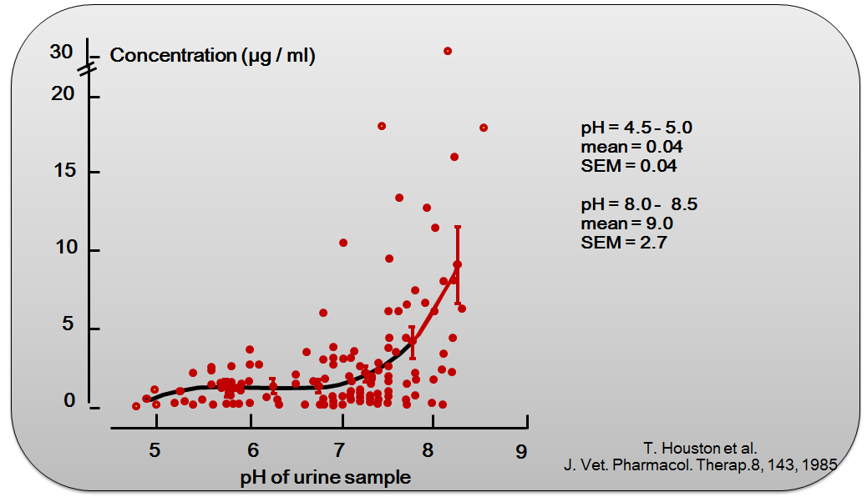
Élimination urinaire des AINS
Exemple
Influence du pH urinaire sur
les concentrations en PBZ dans les urines

Slide 30
Élimination urinaire des AINS
Contrôle des Médications (antidopage) chez le cheval
Les AINS sont dopants et sont recherchés dans les urines.
Des seuils de détection (concentrations urinaire) sont fixés pour chaque AINS.
FEI detection time
il est conseillé de doubler le temps de détection

Slide 31
Contamination de chevaux par réingestion de l’urine
Élimination urinaire des AINS
Remarque
Pour les AINS fortement éliminés par les urines, il y a un risque de recyclage de l’AINS par ingestion du fumier
Ne pas utiliser le même box pour des chevaux traités et non traités
Ne pas uriner dans les boxes (contamination du cheval par son jockey)

Slide 32
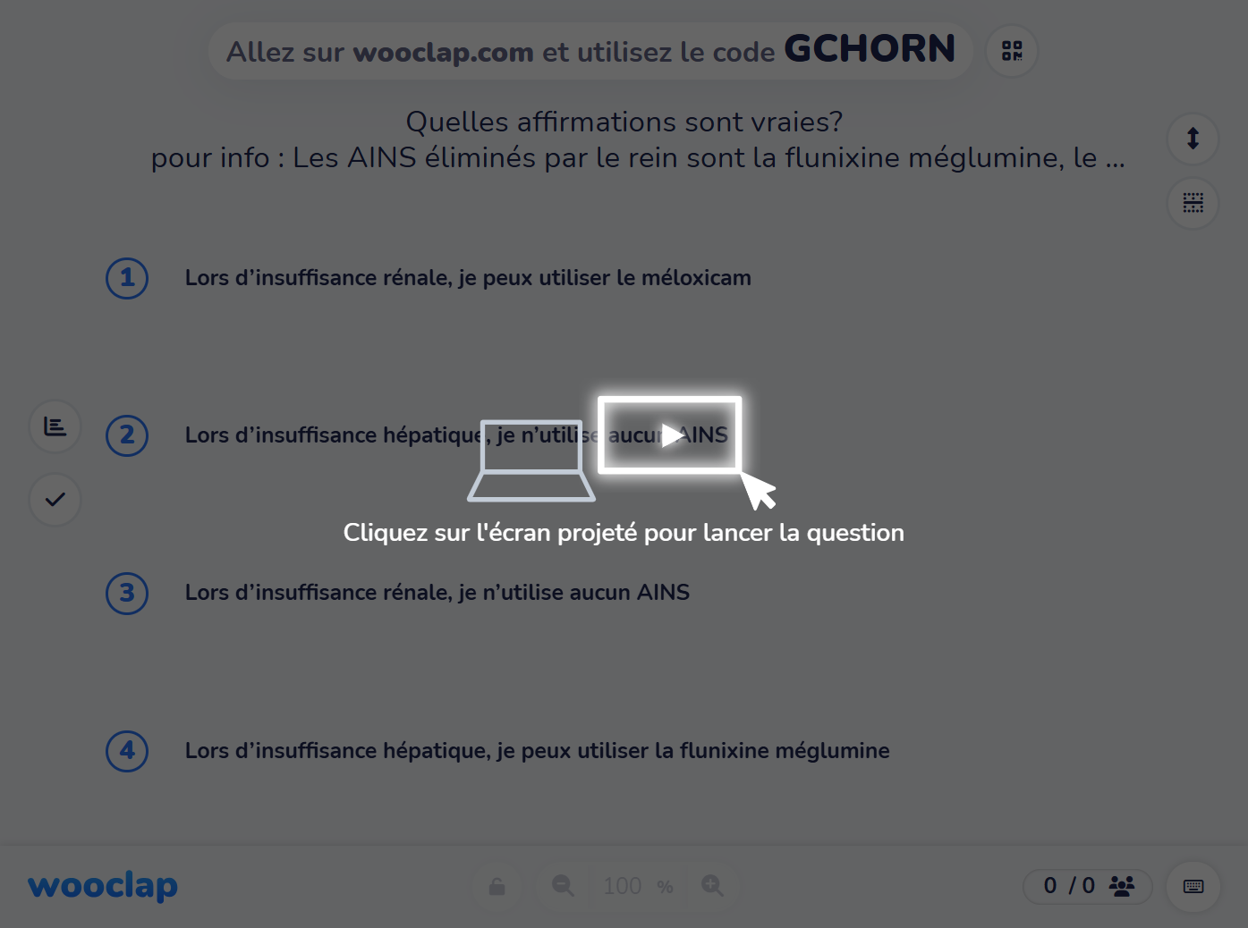

Slide 33
Elimination :
Temps de demi-vie des AINS

Slide 34
Temps de demi-vie des AINS
AINS | Temps de demi-vie plasmatique CV (h) | Temps de demi-vie plasmatique BV (h)
Salicylé | 1-3 | 0.5
Flunixine meglumine | 1.6-2.1 | 8
Méloxicam | 3 | 13
Carprofène |  | 37-50
Phénylbutazone | 4-6 | 48 (interdit)
Firocoxib | 34
De façon très approximative (pas de corrélation directe), plus la demi-vie est longue, plus le délai dopage et le temps d’attente ont tendance à être longs.

Slide 35
Temps de demi-vie des AINS
AINS | Temps de demi-vie plasmatique (h) ou jours
 | Chien | Chat
Salicylés | 8 | 22-45
Flunixine | 4
Meloxicam | 12-36 | 37
Carprofène | 7 | 15-20
Kétoprofène | 3-5 | 1.5
Mavacoxib | 44 jours (de 14 à 80 jours) | Non utilisé
Enflicoxib | 19 17 jours métabolite actif (de 13 à 28 j) | Non utilisé
Cimicoxib | 2.5-4.0 | Non utilisé
Firocoxib | 6 | 8-12
Robenacoxib | 1-2 | 1-2

Slide 36
Temps de demi-vie des AINS
Mavacoxib
  T_{1/2} de 44 j en moyenne (5% des chiens ont des t_{1/2} entre 80 et 140 j) => 1 administration par mois
Avantages
  Moins de fluctuations (analgésie 24h/24)
  Moins d’exposition directe du TD (vs VO quotidienne)
  Meilleure compliance
Inconvénients
  Impossible d’interrompre les effets
Enflicoxib
  T_{1/2} de 17 j en moyenne pour le métabolite actif => 1 administration par semaine

Slide 37
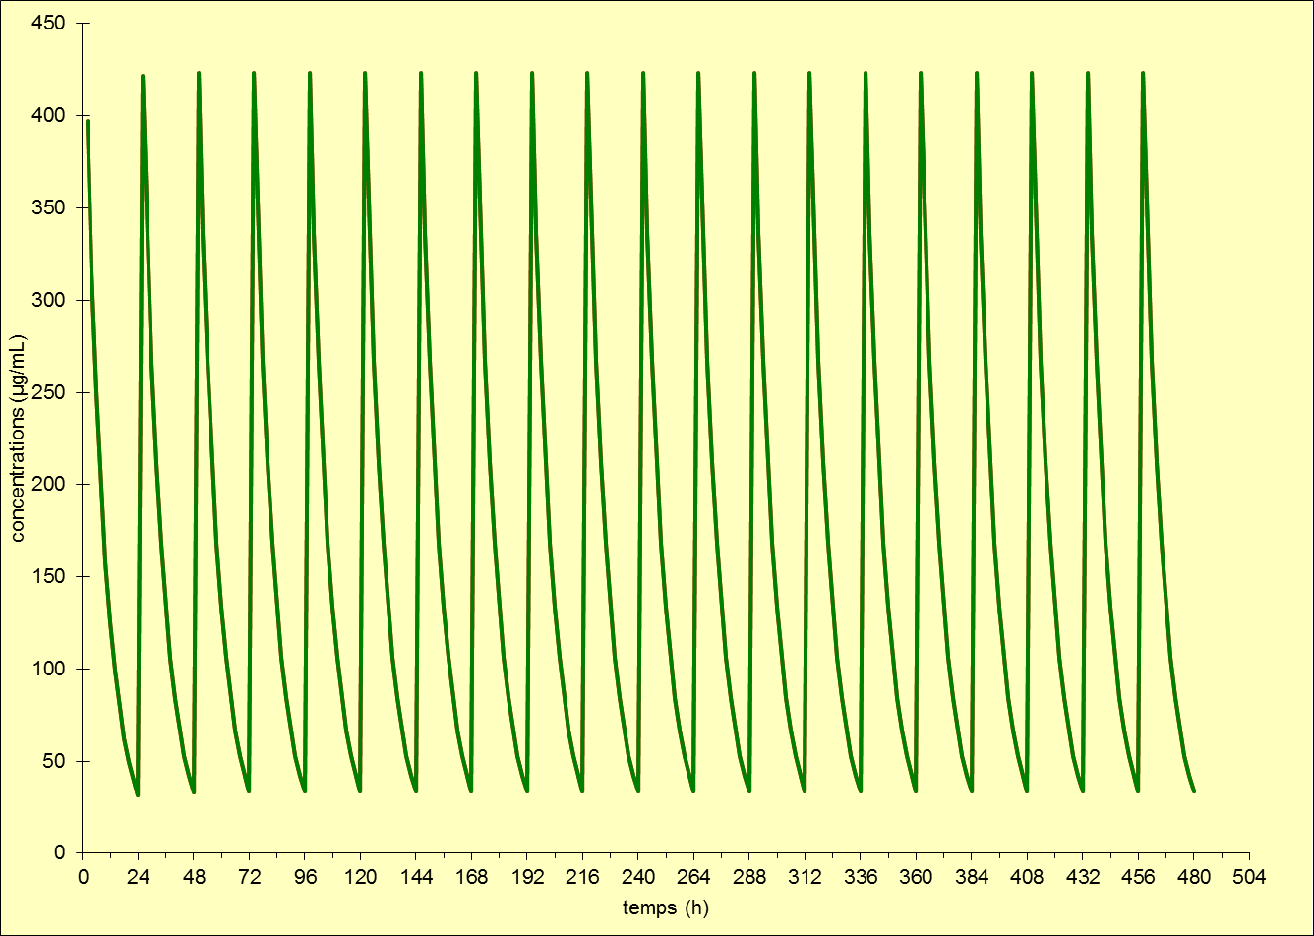
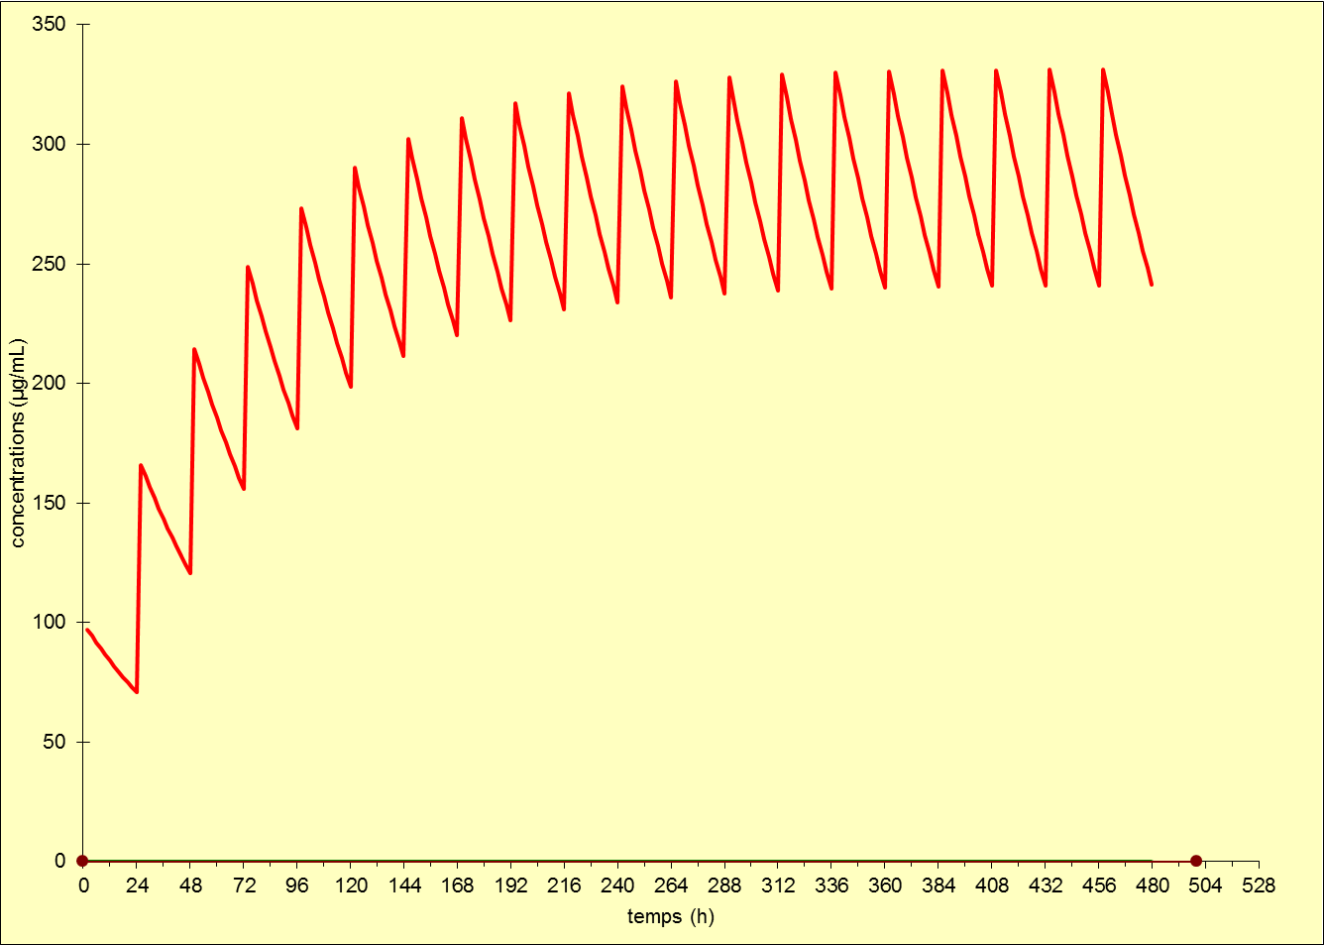
Temps de demi-vie des AINS
Demi-vie courte
Demi-vie longue
ACCUMULATION

Slide 38
Temps de demi-vie des AINS
Doses de charge
Meloxicam :
  Chat : x2 (t1/2 :12 à 36h)
  Chien : x2 (t1/2 :37h)
Enflicoxib (chien): x2
Mavacoxib (chien): délai de 14 j « seulement » entre les 2 premières administrations
Firocoxib
  cheval : X3 (t1/2 :34h)

Slide 39
Conclusion
Voies d’administration
  Bonne biodisponibilité par VO
  IV risque de phlébite
  IM à éviter chez le cheval
  Transdermal BV
Vd faible mais bonne diffusion aux sites inflammés
Elimination majoritairement hépatique
Certains AINS à longue demi-vie requièrent une dose de charge pour être actifs rapidement

